Slide 1

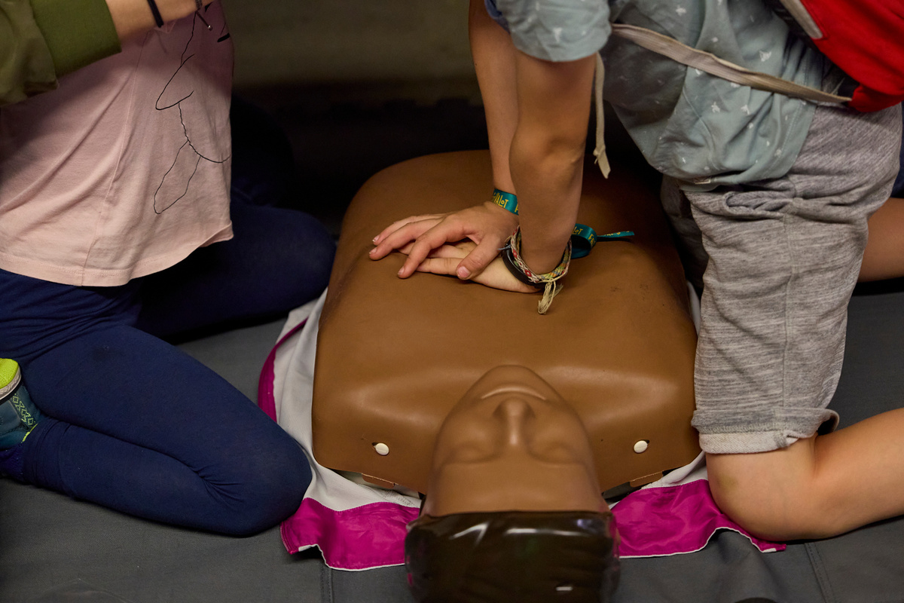

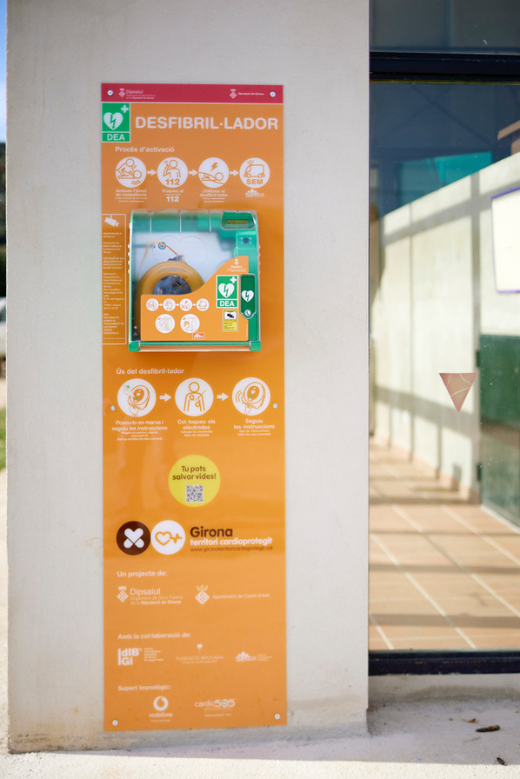




Taller/Curs gratuït a
NOM DEL POBLE
Vols aprendre a actuar en cas d’una mort sobtada?
dia XXXXX
hora XX:XX
lloc XXXXXX
Cal inscripció prèvia a la web xxxxxxxxx
LOGOTIP INSTITUCIÓ

Slide 2
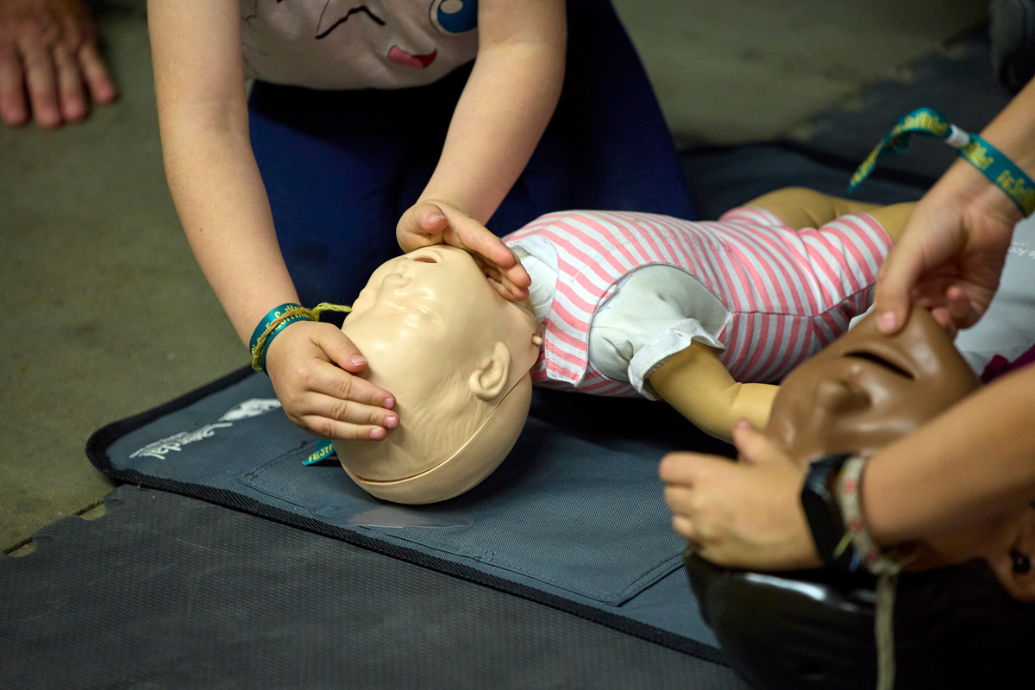
Taller/Curs gratuït a
NOM DEL POBLE
Vols aprendre a actuar en cas d’una mort sobtada?
dia XXXXX
hora XX:XX
lloc XXXXXX
Cal inscripció prèvia a la web xxxxxxxxx
LOGOTIP INSTITUCIÓ

Slide 3
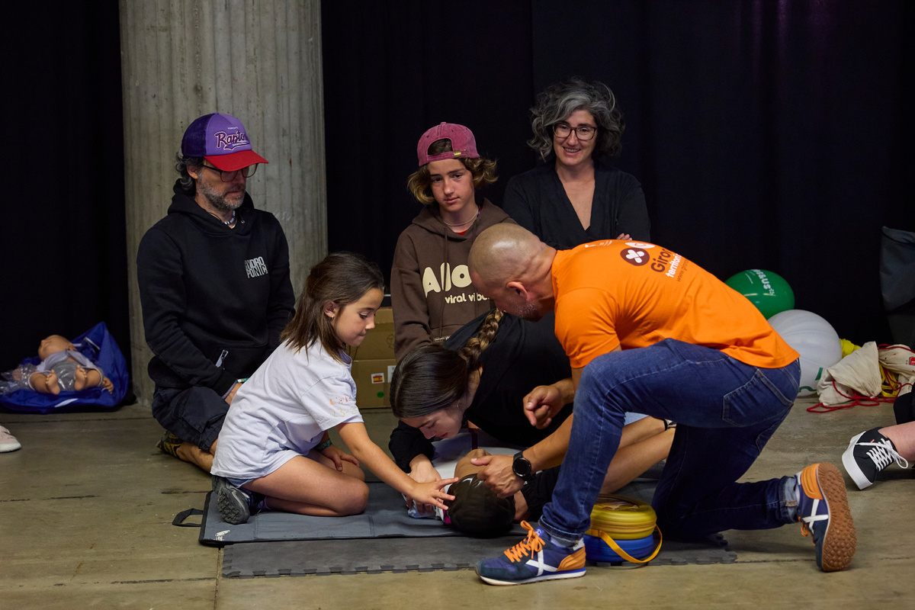
Taller/Curs gratuït a
NOM DEL POBLE
Vols aprendre a actuar en cas d’una mort sobtada?
dia XXXXX
hora XX:XX
lloc XXXXXX
Cal inscripció prèvia a la web xxxxxxxxx
LOGOTIP INSTITUCIÓ

Slide 4
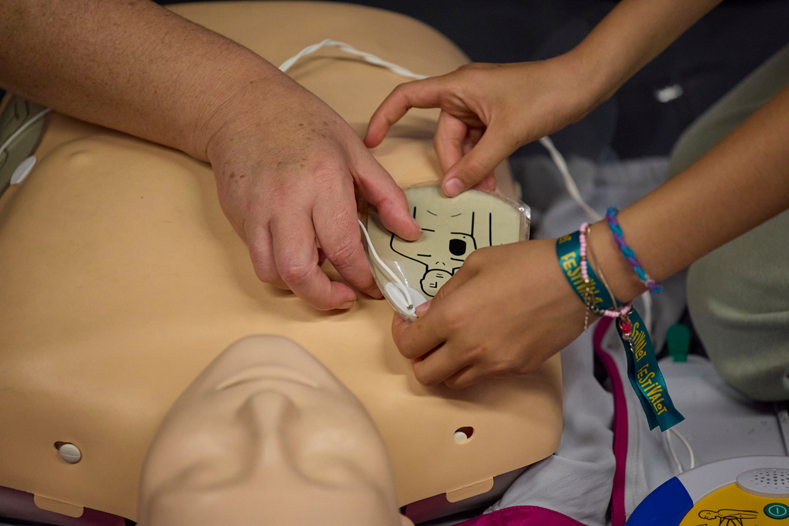
Taller/Curs gratuït a
NOM DEL POBLE
Vols aprendre a actuar en cas d’una mort sobtada?
dia XXXXX
hora XX:XX
lloc XXXXXX
Cal inscripció prèvia a la web xxxxxxxxx
LOGOTIP INSTITUCIÓ

Slide 5
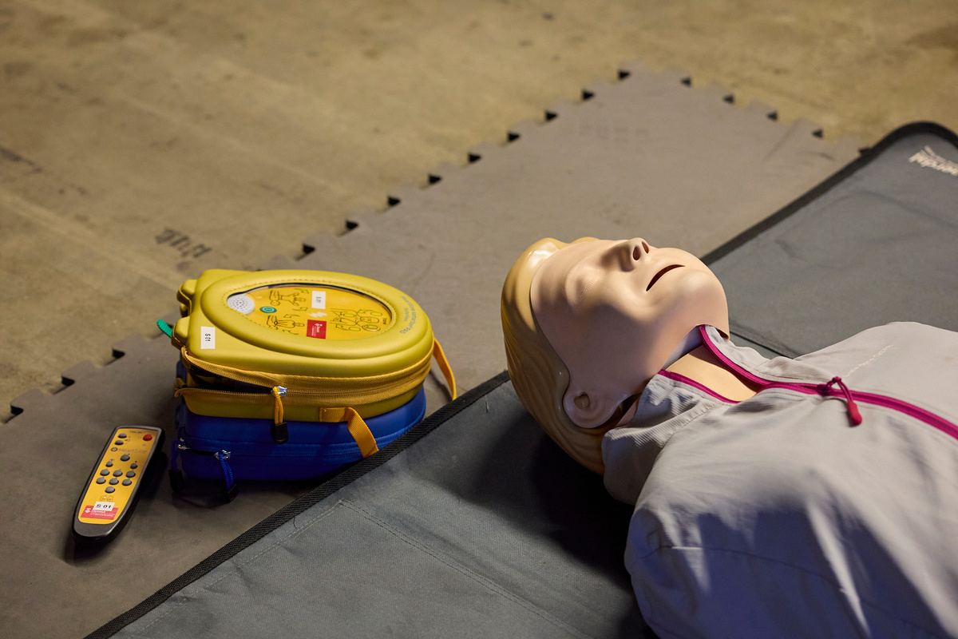
Taller/Curs gratuït a
NOM DEL POBLE
Vols aprendre a actuar en cas d’una mort sobtada?
dia XXXXX
hora XX:XX
lloc XXXXXX
Cal inscripció prèvia a la web xxxxxxxxx
LOGOTIP INSTITUCIÓ

Slide 6
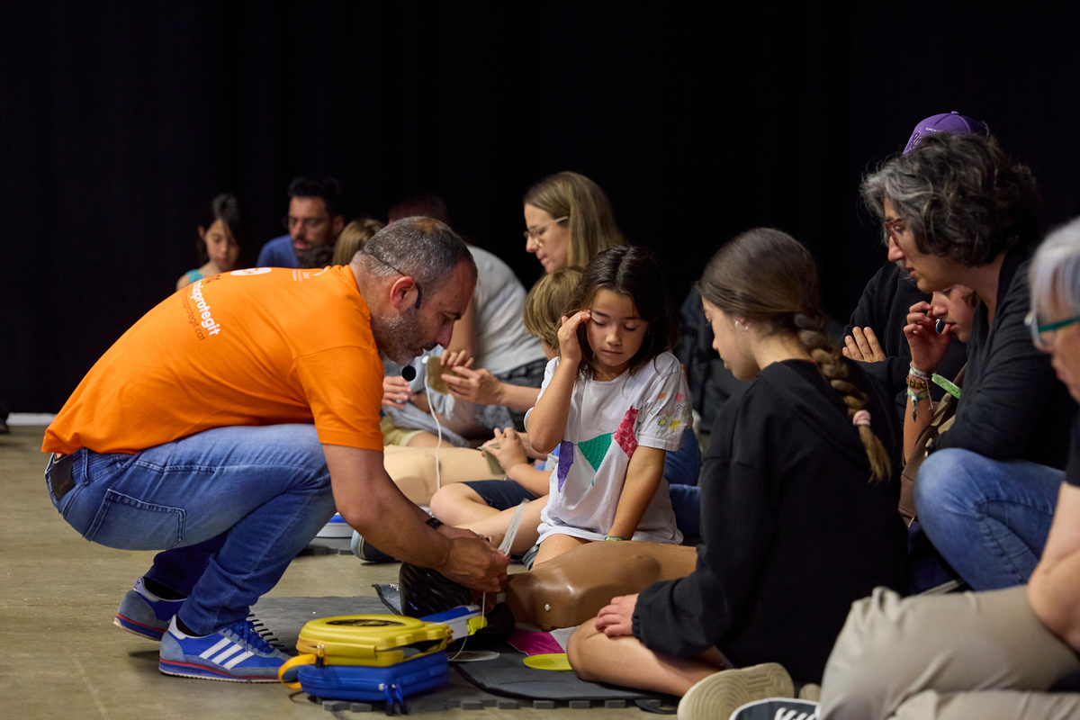
Taller/Curs gratuït a
NOM DEL POBLE
Vols aprendre a actuar en cas d’una mort sobtada?
dia XXXXX
hora XX:XX
lloc XXXXXX
Cal inscripció prèvia a la web xxxxxxxxx
LOGOTIP INSTITUCIÓ

Slide 7
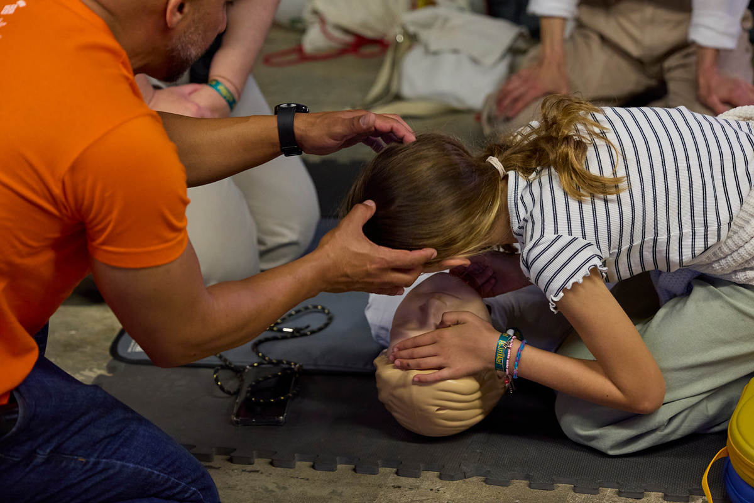
Taller/Curs gratuït a
NOM DEL POBLE
Vols aprendre a actuar en cas d’una mort sobtada?
dia XXXXX
hora XX:XX
lloc XXXXXX
Cal inscripció prèvia a la web xxxxxxxxx
LOGOTIP INSTITUCIÓ

